Slide 1


Krajské riaditeľstvo Policajného zboru v Banskej Bystrici
Zodpovedne a ohľaduplne na ceste

Slide 2
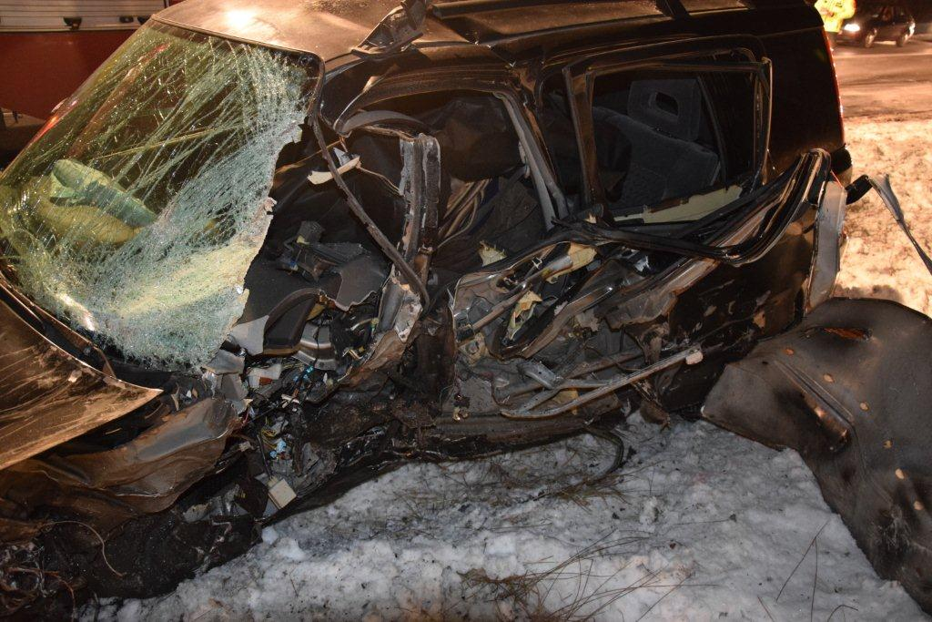
V januári 2017 sa až 7 osôb (prevažne vodičov) nevrátilo domov k svojim blízkym...
...pretože ich život vyhasol následkom
dopravnej nehody.

Slide 3
Vodiči, zamyslite sa:
Dodržiavate maximálnu povolenú rýchlosť?
Prispôsobujte jazdu svojich schopnostiam, stavu a povahe vozovky?
Nepožívate pred jazdou alebo počas jazdy alkoholické nápoje? Ani príležitostne?

Slide 4
Vodiči, zamyslite sa:
Neriskujete pri predbiehaní? Neprehľadné úseky sú najrizikovejšie.
Používate bezpečnostné pásy?
Telefonujete za volantom? Ak áno, používate súpravu handsfree („voľné ruky“)?

Slide 5
Vodiči, zamyslite sa:
Nepreceňujete niekedy svoje schopnosti?
Spomalíte, keď na vozovke vidíte pohybovať sa chodcov a cyklistov?
Správate sa na ceste zodpovedne a ohľaduplne?

Slide 6
Vodiči, zamyslite sa...
Zamyslite sa nad svojim správaním v cestnej premávke, pretože len zodpovedným prístupom a dodržiavaním dopravných predpisov môžete predísť vážnym dopravným nehodám
a vrátiť sa v bezpečí domov.

Slide 7
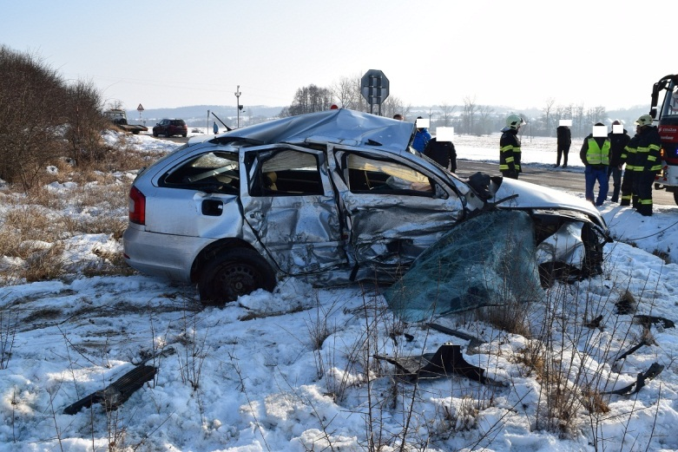
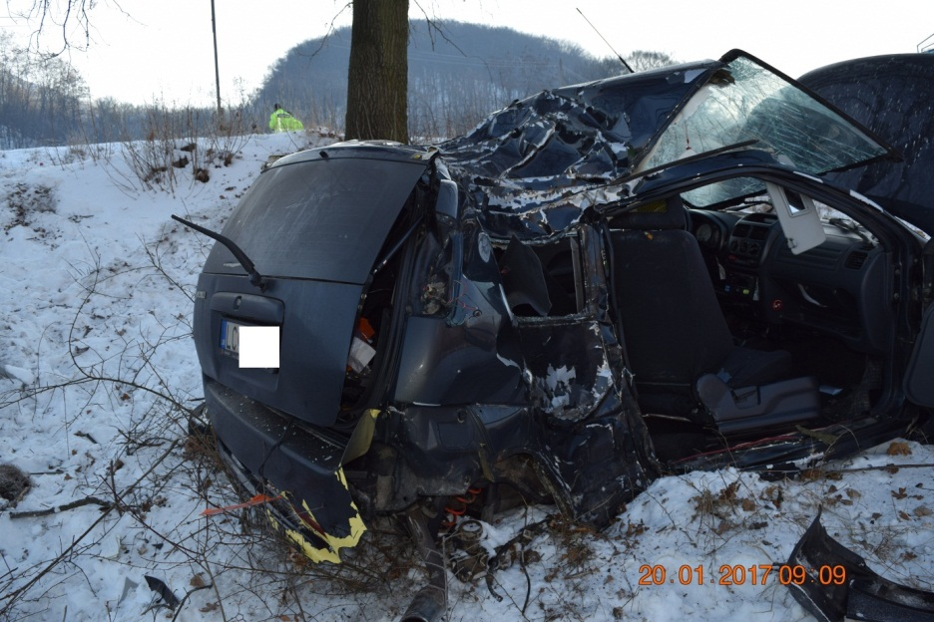
Nezabúdajte,
Váš život a zdravie
je to najcennejšie čo máte.

